Slide 1


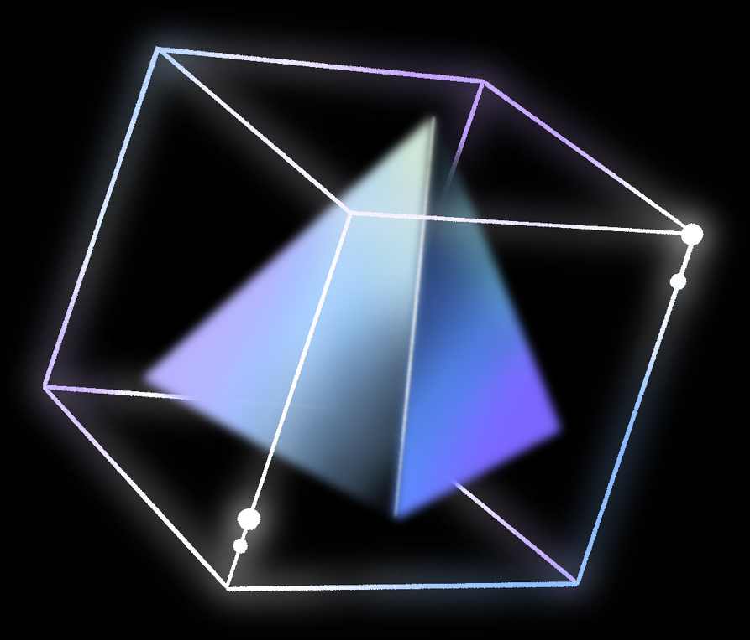
ЦИФРОВІ
ОНЛАЙН-ІНСТРУМЕНТИ В ОСВІТІ

Slide 2
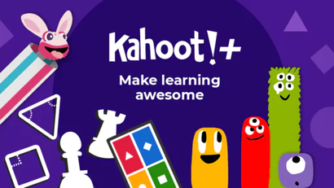
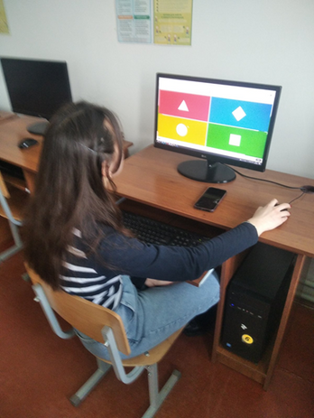
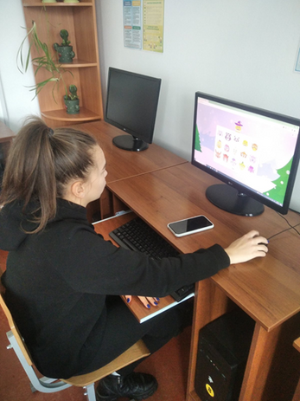
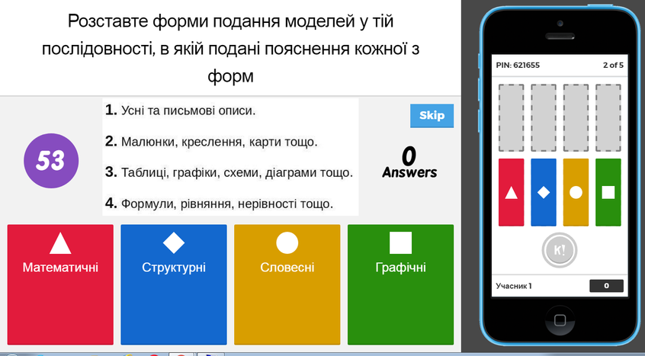

KAHOOT!
KAHOOT!—ОНЛАЙН-СЕРВІС ДЛЯ СТВОРЕННЯ ІНТЕРАКТИВНИХ ТЕСТІВ
ІГРОВА НАВЧАЛЬНА ПЛАТФОРМА, ЩО ВИКОРИСТОВУЄТЬСЯ В КЛАСІ, В ШКОЛАХ, ТА ІНШИХ НАВЧАЛЬНИХ ЗАКЛАДАХ. НА САЙТІ НАДАНО КАТАЛОГ ІГОР — «KAHOOTS» — КОЖНА З ЯКИХ Є ВІКТОРИНОЮ, ЩО МІСТИТЬ ПИТАННЯ З ДЕКІЛЬКОМА ВАРІАНТАМИ ВІДПОВІДЕЙ.

Slide 3

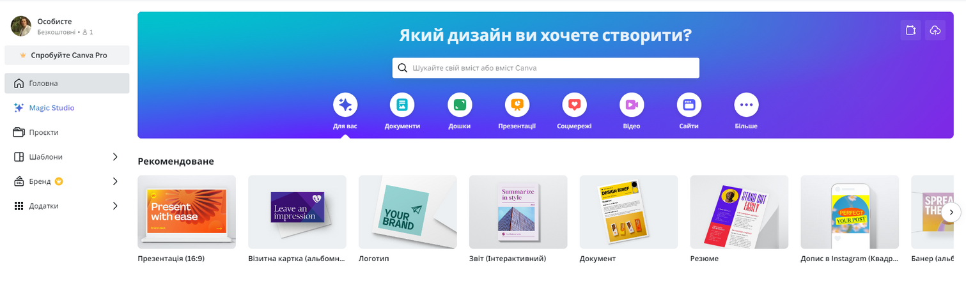
CANVA
CANVA — ПЛАТФОРМА ГРАФІЧНОГО ДИЗАЙНУ, ЩО ДОЗВОЛЯЄ КОРИСТУВАЧАМ СТВОРЮВАТИ ГРАФІКУ, ПРЕЗЕНТАЦІЇ, АФІШІ ТА ІНШИЙ ВІЗУАЛЬНИЙ КОНТЕНТ ДЛЯ СОЦІАЛЬНИХ МЕРЕЖ. ДОСТУПНА ЯК ВЕБВЕРСІЯ, ТАК І МОБІЛЬНА. СЕРВІС ПРОПОНУЄ ВЕЛИКИЙ БАНК ЗОБРАЖЕНЬ, ШРИФТІВ, ШАБЛОНІВ ТА ІЛЮСТРАЦІЙ.

Slide 4
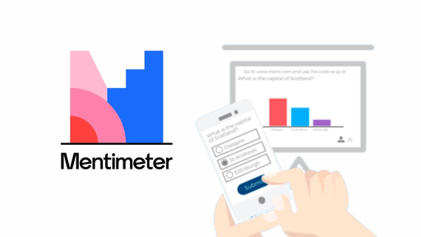
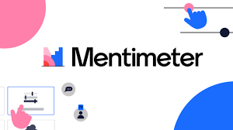
MENTIMETER
ОНЛАЙН-СЕРВІС ДЛЯ СТВОРЕННЯ ТА ПРОВЕДЕННЯ МИТТЄВИХ ОПИТУВАНЬ, ОНЛАЙН ІНСТРУМЕНТ ДЛЯ СТВОРЕННЯ ПРЕЗЕНТАЦІЙ З ІНТЕРАКТИВНИМИ ЕЛЕМЕНТАМИ ДЛЯ НАВЧАННЯ, ІЗ ЗВОРОТНИМ ЗВ’ЯЗКОМ У РЕАЛЬНОМУ ЧАСІ

Slide 5
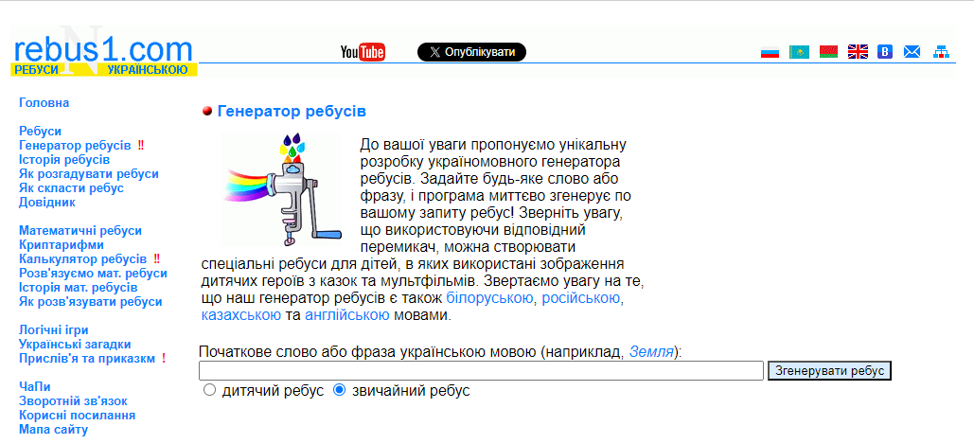
ГЕНЕРАТОР РЕБУСІВ
УКРАЇНОМОВНИЙ ГЕНЕРАТОР РЕБУСІВ. ЗАДАЙТЕ БУДЬ-ЯКЕ СЛОВО АБО ФРАЗУ, І ПРОГРАМА МИТТЄВО ЗГЕНЕРУЄ ПО ВАШОМУ ЗАПИТУ РЕБУС!

Slide 6
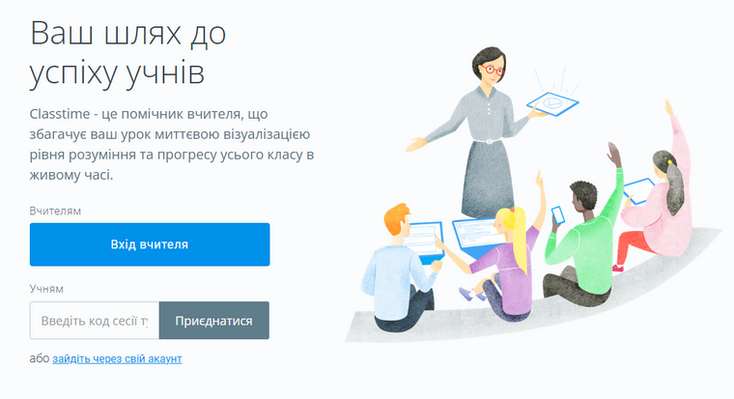


CLASSTIME
ЦЕ ПОМІЧНИК ВЧИТЕЛЯ. ЗРУЧНА ПЛАТФОРМА ДЛЯ СТВОРЕННЯ ТА ПРОВЕДЕННЯ ТЕСТОВИХ ЗАВДАНЬ.ДОЗВОЛЯЄ СТВОРЮВАТИ РІЗНІ ТИПИ ТЕСТОВИХ ЗАВДАНЬ, ВІДСТЕЖУВАТИ ПРОГРЕС УЧНІВ ТА НАДАВАТИ ВІДПОВІДІ У РЕЖИМІ РЕАЛЬНОГО ЧАСУ, ЩО СПРИЯЄ АКТИВНОМУ НАВЧАННЮ.

Slide 7


GENIAL.LY
GENIALLY – МУЛЬТИЗАДАЧНИЙ ОНЛАЙН-СЕРВІС ДЛЯ СТВОРЕННЯ ПРЕЗЕНТАЦІЙ, ІНТЕРАКТИВНИХ ЗОБРАЖЕНЬ, КАРТ, ЗВІТІВ, ІНФОГРАФІК, ВІКТОРИН, ПЛАКАТІВ, ВІДЕО, СТРІЧОК ЧАСУ, ІГОР ТА ВІРТУАЛЬНИХ ПОСІБНИКІВ… І ЦЕ ЩЕ ДАЛЕКО НЕ ПОВНИЙ ПЕРЕЛІК! СЕРВІС МІСТИТЬ ПОНАД ТИСЯЧУ РІЗНОМАНІТНИХ ШАБЛОНІВ, ЗА ДОПОМОГОЮ ЯКИХ МОЖНА ШВИДКО І БЕЗ ЗАЙВИХ ЗУСИЛЬ СТВОРЮВАТИ ІНТЕРАКТИВНИЙ КОНТЕНТ. Є БЕЗКОШТОВНА ТА ПЛАТНА ВЕРСІЇ. У БАЗОВІЙ ВЕРСІЇ ЦІЛКОМ ДОСТАТНЬО ШАБЛОНІВ ДЛЯ СТВОРЕННЯ РОБІТ, ЯКІ ВРАЖАЮТЬ!

Slide 8
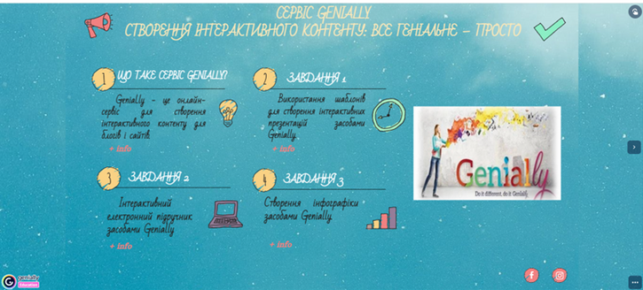

ВАЖЛИВО, ЩО ДЛЯ ПОЧАТКУ РОЗРОБКИ ЕЛЕКТРОННИХ ОСВІТНІХ РЕСУРСІВ У ПРОГРАМІ GENIALLY НЕ ПОТРІБНО ВИТРАЧАТИ КУПУ ЧАСУ НА ОСВОЄННЯ ІНСТРУМЕНТІВ СЕРВІСУ: ВСЕ ЗРОЗУМІЛО НА ІНТУЇТИВНОМУ РІВНІ. GENIALLY ДОЗВОЛЯЄ ОРГАНІЗУВАТИ ПРОЄКТНУ ДІЯЛЬНІСТЬ, ЩО ВАЖЛИВО ДЛЯ ФОРМУВАННЯ В УЧНІВ НАВИЧОК СПІЛЬНОЇ РОБОТИ.

Slide 9

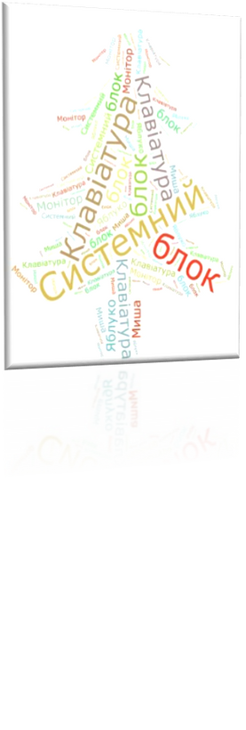
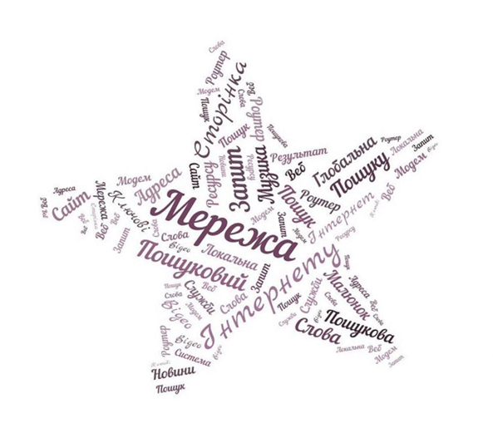
WORDART.COM
ЦЕ ОНЛАЙН-ГЕНЕРАТОР ХМАР СЛІВ, ЯКИЙ ДАЄ ЗМОГУ ЛЕГКО СТВОРЮВАТИ ДИВОВИЖНІ ТА УНІКАЛЬНІ ХМАРИ СЛІВ.
РЕЗУЛЬТАТИ ПРОФЕСІЙНОЇ ЯКОСТІ МОЖУТЬ БУТИ ДОСЯГНУТІ В НАЙКОРОТШІ ТЕРМІНИ НАВІТЬ ДЛЯ КОРИСТУВАЧІВ БЕЗ ПОПЕРЕДНІХ ЗНАНЬ ГРАФІЧНОГО ДИЗАЙНУ.
ХМАРИ СЛІВ (ТАКОЖ ВІДОМІ ЯК ХМАРА ТЕГІВ, КОЛАЖ СЛІВ АБО WORDLE) — ЦЕ ВІЗУАЛЬНЕ ПРЕДСТАВЛЕННЯ ТЕКСТУ, ЯКЕ НАДАЄ БІЛЬШОГО РАНГУ СЛОВАМ, ЯКІ З’ЯВЛЯЮТЬСЯ ЧАСТІШЕ.

Slide 10
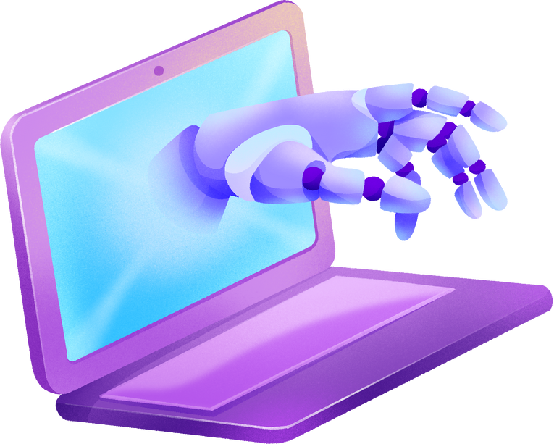

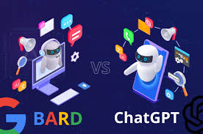
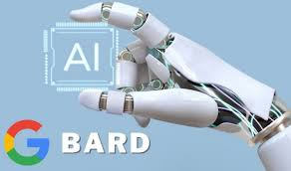
AI-ІНСТРУМЕНТ ДЛЯ РОБОТИ З ІНФОРМАЦІЄЮ І ТЕКСТОМ
BARD ВІД GOOGLE – ЦЕ ЧАТБОТ, ЯКИЙ ВИКОРИСТОВУЄ ШТУЧНИЙ ІНТЕЛЕКТ ДЛЯ ВІДПОВІДЕЙ НА ЗАПИТАННЯ, ПРОГРАМУВАННЯ, І НАВІТЬ СТВОРЕННЯ HTML-СТОРІНОК І РЕЙТИНГОВИХ ТАБЛИЦЬ. ВІН МОЖЕ ВИКОНУВАТИ ШИРОКИЙ СПЕКТР ЗАВДАНЬ, ВІД ПРОСТИХ ДО СКЛАДНИХ, ЩО РОБИТЬ ЙОГО КОРИСНИМ ІНСТРУМЕНТОМ ДЛЯ БАГАТЬОХ КОРИСТУВАЧІВ.

Slide 11


  Bard може шукати інформацію в Інтернеті, надаючи користувачам відповіді на їхні запити.
  може бути корисним для роботи: під час підготовки до занять, для створення завдань різного формату, під час проведення уроків, перевірки знань тощо.
  надає можливості, які раніше не могли дати інші сервіси.

Slide 12


CHATGPT
ЧАТ-БОТ ІЗ ШТУЧНИМ ІНТЕЛЕКТОМ CHATGPT — ОДНА З НАЙБІЛЬШ ОБГОВОРЮВАНИХ ТЕМ В ІНТЕРНЕТІ ОСТАННІХ ТИЖНІВ.
У «РОЗУМІ» CHATGPT ЗАКЛАДЕНО ВЕЛИЧЕЗНУ КІЛЬКІСТЬ РІЗНОМАНІТНОЇ ІНФОРМАЦІЇ І ВИ МОЖЕТЕ ВИКОРИСТОВУВАТИ ЇЇ ЯК НАТХНЕННЯ ДЛЯ СВОЄЇ РОБОТИ.
CHAT-GPT – ЦЕ ПОТУЖНИЙ ІНСТРУМЕНТ, ЯКИЙ МОЖЕ ДОПОМОГТИ ВЧИТЕЛЯМ ПОЛЕГШИТИ ТА ПОКРАЩИТИ СВОЮ РОБОТУ.

Slide 13
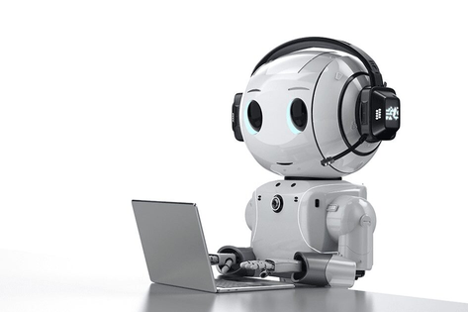
ПЕРЕВАГИ Й НЕДОЛІКИ
ЧАТ ПОКРАЩУЄ ПРОДУКТИВНІСТЬ ВИКЛАДАЧІВ, АДЖЕ ЙОГО МОЖНА ВИКОРИСТОВУВАТИ ДЛЯ СТВОРЕННЯ ПЛАНІВ ЗАНЯТЬ, РОЗРОБКИ ЗАПИТАНЬ ДЛЯ ОЦІНЮВАННЯ, ГЕНЕРАЦІЇ ПІДКАЗОК, ПРИКЛАДІВ РОБОТИ ТА ІНШОГО.
GPT ЛЕГКО АДАПТУЄТЬСЯ, ТОЖ МОЖЕ ЗАДОВОЛЬНИТИ МІНЛИВІ ПОТРЕБИ УЧНІВ ТА ВЧИТЕЛІВ.
НАВЧАЄ УЧНІВ ПРАЦЮВАТИ З НОВИМИ ТЕХНОЛОГІЯМИ, ЩО ПІДГОТУЄ ЇХ ДО МАЙБУТНЬОЇ РОБОТИ. ВИ МОЖЕТЕ ПРОДЕМОНСТРУВАТИ ЇМ, ЯК ПРАВИЛЬНО ВИКОРИСТОВУВАТИ ЦІ ІНСТРУМЕНТИ ДЛЯ ДОСЯГНЕННЯ КРАЩИХ РЕЗУЛЬТАТІВ.
НЕ ВАРТО ВИКОРИСТОВУВАТИ ЧАТ ДЛЯ ОЦІНЮВАННЯ РОБІТ. ТАКОЖ ПОТРІБНО СЛІДКУВАТИ, ЩОБ НИМ НЕ ЗЛОВЖИВАЛИ УЧНІ.
ВАЖЛИВО ПІДВИЩУВАТИ ОБІЗНАНІСТЬ ТА РОЗВИВАТИ НАВИЧКИ ВИЯВЛЕННЯ УПЕРЕДЖЕНОЇ АБО НЕТОЧНОЇ ІНФОРМАЦІЇ, ЯКУ НАДАЄ ЧАТ-БОТ. ДЛЯ ЦЬОГО ТРЕБА ПРОВОДИТИ ДОДАТКОВІ ДОСЛІДЖЕННЯ.

Slide 14
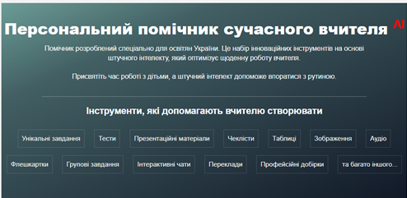
ПЕРСОНАЛЬНИЙ ПОМІЧНИК ВЧИТЕЛЯ «НА УРОК» – СЕРЕДОВИЩЕ ДЛЯ РОБОТИ ВЧИТЕЛЯ, ЩО СКЛАДАЄТЬСЯ З НАБОРУ ІННОВАЦІЙНИХ ІНСТРУМЕНТІВ НА ОСНОВІ ШТУЧНОГО ІНТЕЛЕКТУ, ЯКИЙ ДОЗВОЛИТЬ ОПТИМІЗУВАТИ ЩОДЕННУ РОБОТУ ПЕДАГОГІВ, ОСКІЛЬКИ Є МОЖЛИВІСТЬ СТВОРЮВАТИ РІЗНОТИПНІ ВИДИ НАВЧАЛЬНИХ МАТЕРІАЛІВ, РОБИТИ ПЕРЕКЛАД, ГЕНЕРУВАТИ ЗОБРАЖЕННЯ, ОЗВУЧУВАТИ ТЕКСТ ТОЩО.

Slide 15

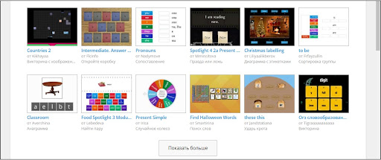
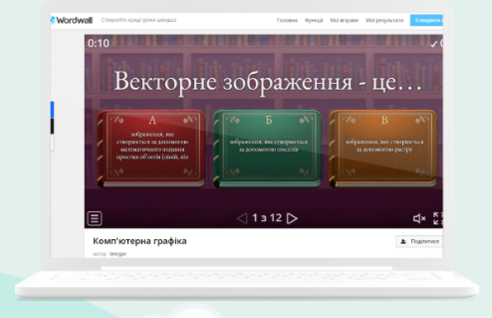
WORDWALL
WORDWALL- ІНТЕРАКТИВНИЙ НАВЧАЛЬНИЙ ЗАСТОСУНОК ЗА ДОПОМОГОЮ ЯКОГО МОЖНА СТВОРЮВАТИ ІНТЕРАКТИВНІ ВПРАВИ ДЛЯ НАВЧАННЯ. WORDWALL МОЖНА ВИКОРИСТОВУВАТИ ДЛЯ СТВОРЕННЯ ІНТЕРАКТИВНИХ ВПРАВ І МАТЕРІАЛІВ ДЛЯ ВИДРУКУ.

Slide 16

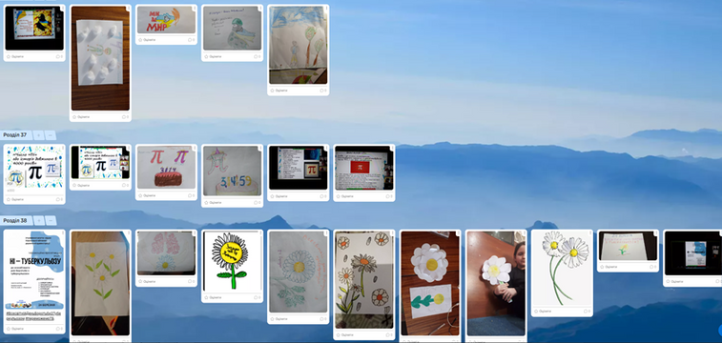
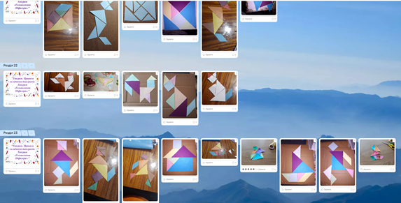


PADLET
Padlet – це універсальна онлайн-дошка (онлайн-стіна) з інтуїтивним інтерфейсом, яку нескладно опанувати та легко застосовувати в навчальному процесі. Вона може бути використана для проектної роботи, індивідуальних завдань чи як інструмент збору інформації від всіх учасників процесу в одному місці.

Slide 17




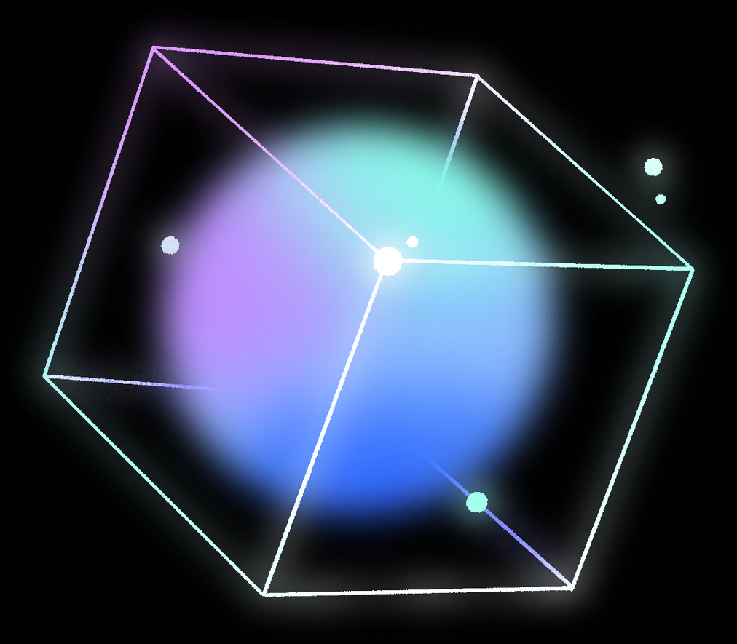






ДЯКУЮ ЗА УВАГУ!

